Slide 1
The Airplanator Generator
Conception et Réferences

Slide 2
Références Visuelles

Slide 3
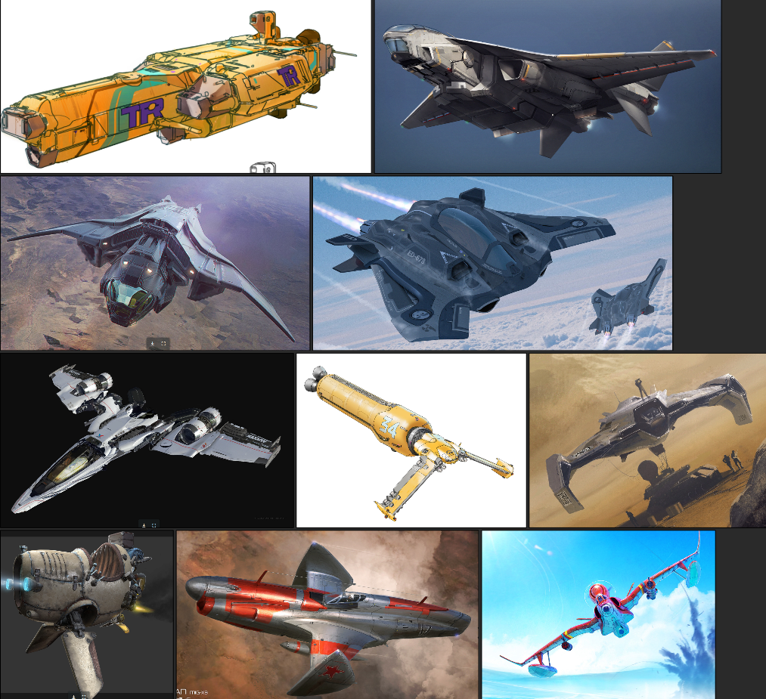
Symétries
Format Corps + Ailes
Rigides
  Ce sont des monolithes… quoi animer?
  Articulations?
Abondance de courbes!

Slide 4
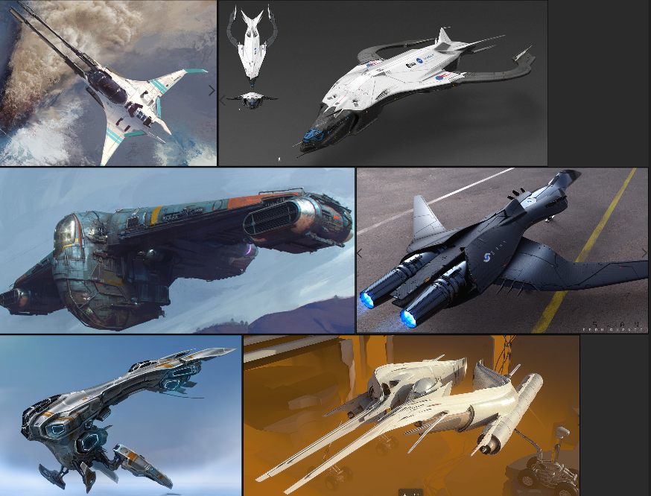
Quel degré de liberté à donner à l’utilisateur?

Slide 5
Expressivité dans la création

Slide 6
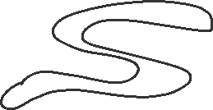
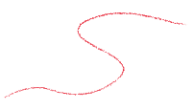
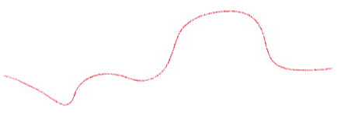
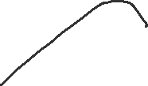

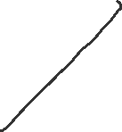






Trace libre des profils et chemins d’extrusion
  Corps principal
    Faudrait plus que juste un tuyau
    Sculpture à la Matisse?
  Ailes
    Extrusion de formes arbitraires
    Chemin dessiné en projetant sur un plan choisi (ou plusieurs)

Slide 7
Idées

Slide 8
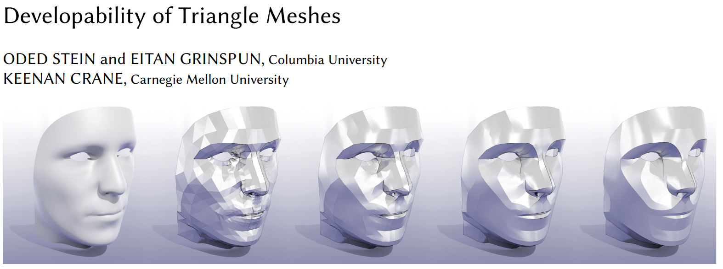
ACM Transactions on Graphics 2018
Modélisation à la Matisse puis aplatissement?

Slide 9
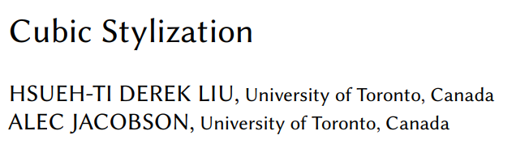
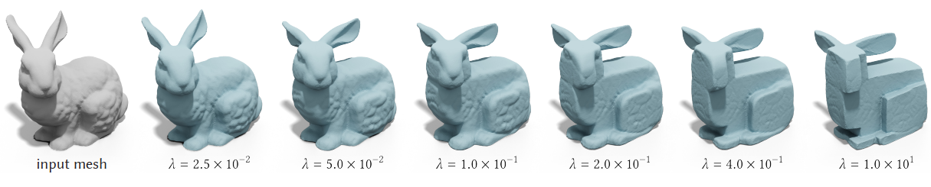
ACM Transactions on Graphics 2019
Cubification de la forme sculpté?

Slide 10
Questions:
- Faut-il

